Slide 1
Треугольник простейший и неисчерпаемый

Slide 2
Семинар
групповые практические занятия под руководством учителя для углубления знаний.

Slide 3
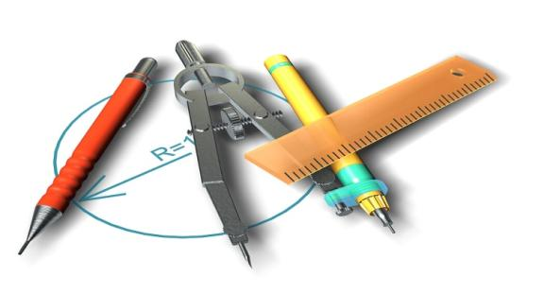
Геометрия
«GE» -земля
«METREO» – измеряю.

Slide 4
Элементы треугольника
A
A, В, С –вершины
АВ, ВС, АС – стороны
∠А, ∠В, ∠С - углы
C
B

Slide 5
Виды треугольников
остроугольный
прямоугольный
тупоугольный

Slide 6
Виды треугольников
равносторонний
равнобедренный
разносторонний

Slide 7
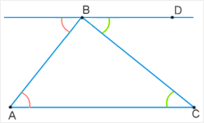

Теорема о сумме углов треугольника
∠А+∠В+∠С= 180$°$

Slide 8
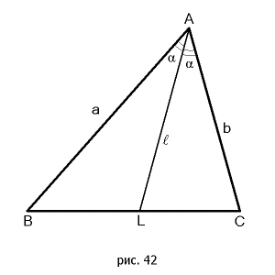
Биссектриса
«Biss» - дважды
«Seco» - рассекаю

Slide 9
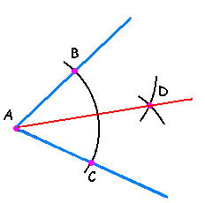
Построение биссектрисы

Slide 10
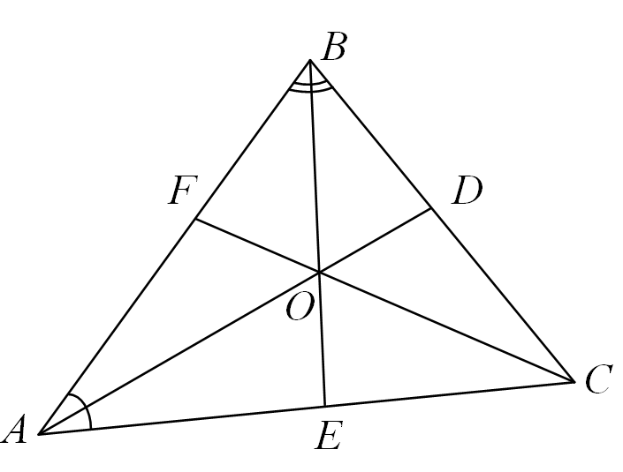
Биссектрисы треугольника пересекаются в одной точке- инцентре.

Slide 11
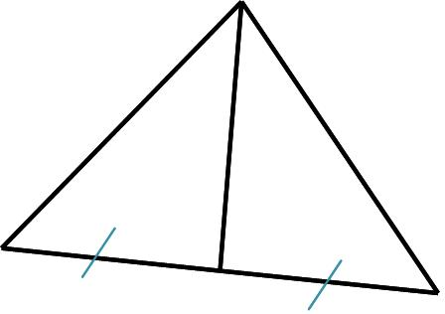
Медиана
«MEDIANA»- средняя

Slide 12
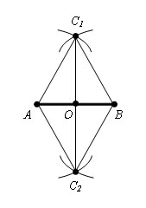
Построение медианы.

Slide 13
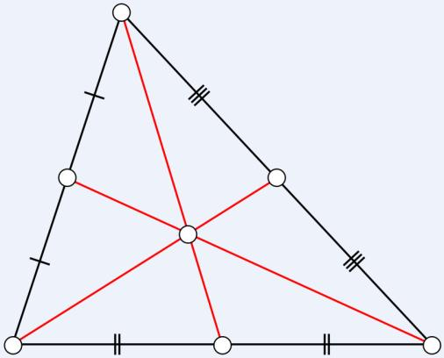
Медианы треугольника пересекаются в одной точке – центроиде.

Slide 14
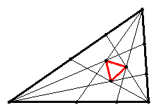
Теорема Морлея.

